Slide 1
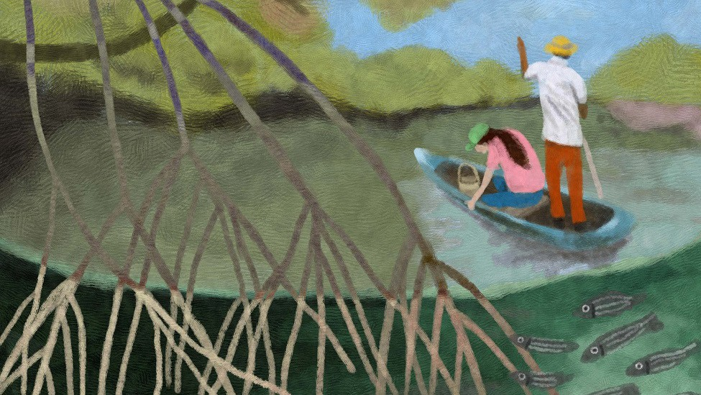
Manutenção das Terras Indígenas é fundamental para a segurança hídrica e alimentar em grande parte do Brasil
Marina Hirota Universidade Federal de Santa Catarina
em parceria com o Instituto Serrapilheira
Maio
2025

Slide 2
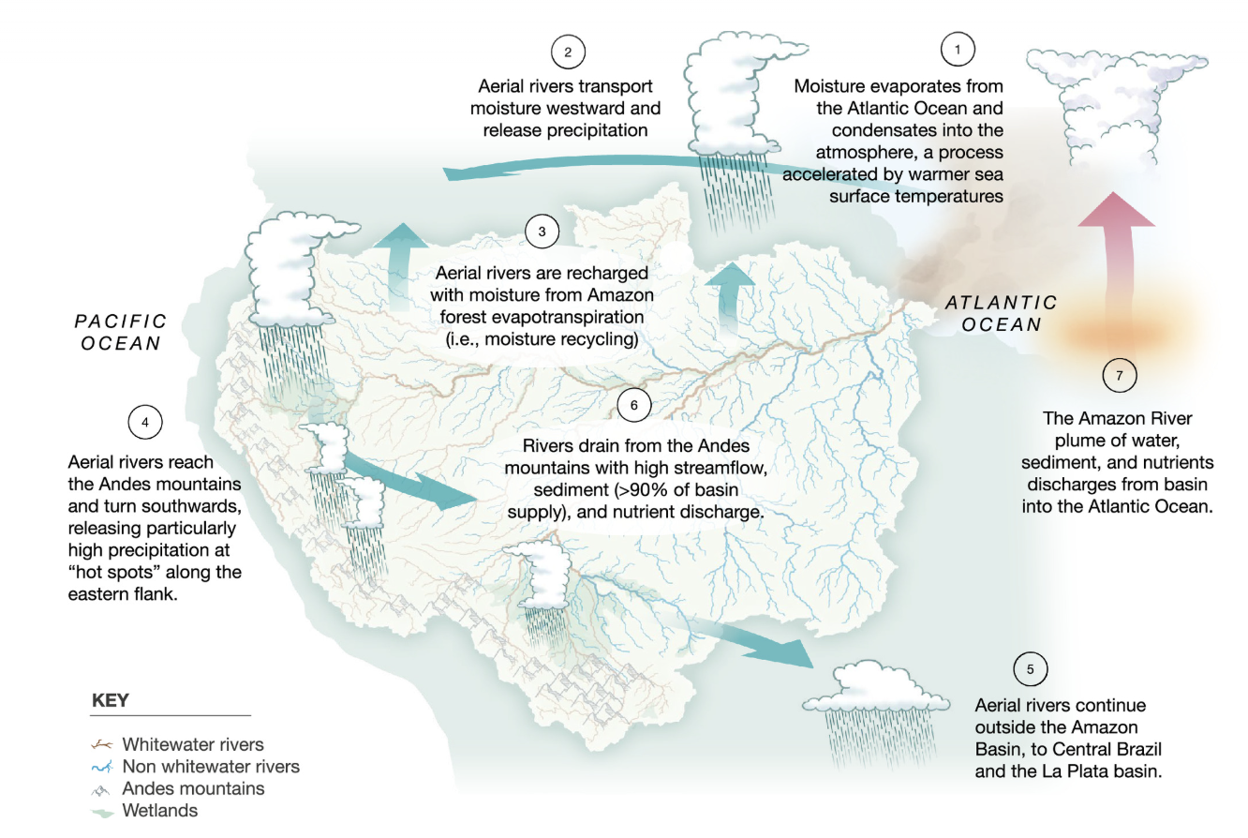
Interconexão Andes-Amazônia
(A história da água)
Caminho hidroclimático Andes-Amazônia-Atlântico
Beveridge et al., 2024, PNAS

Slide 3
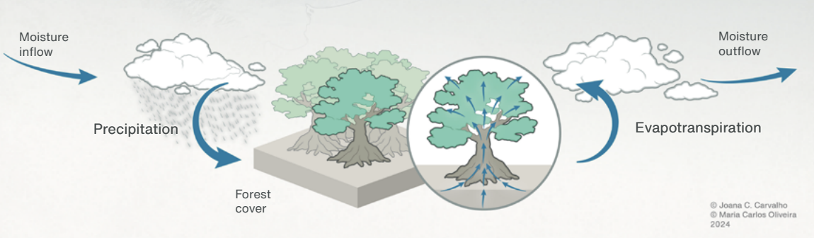
Pelo ar: reciclagem de umidade do ar
Mattos et al., 2024

Slide 4
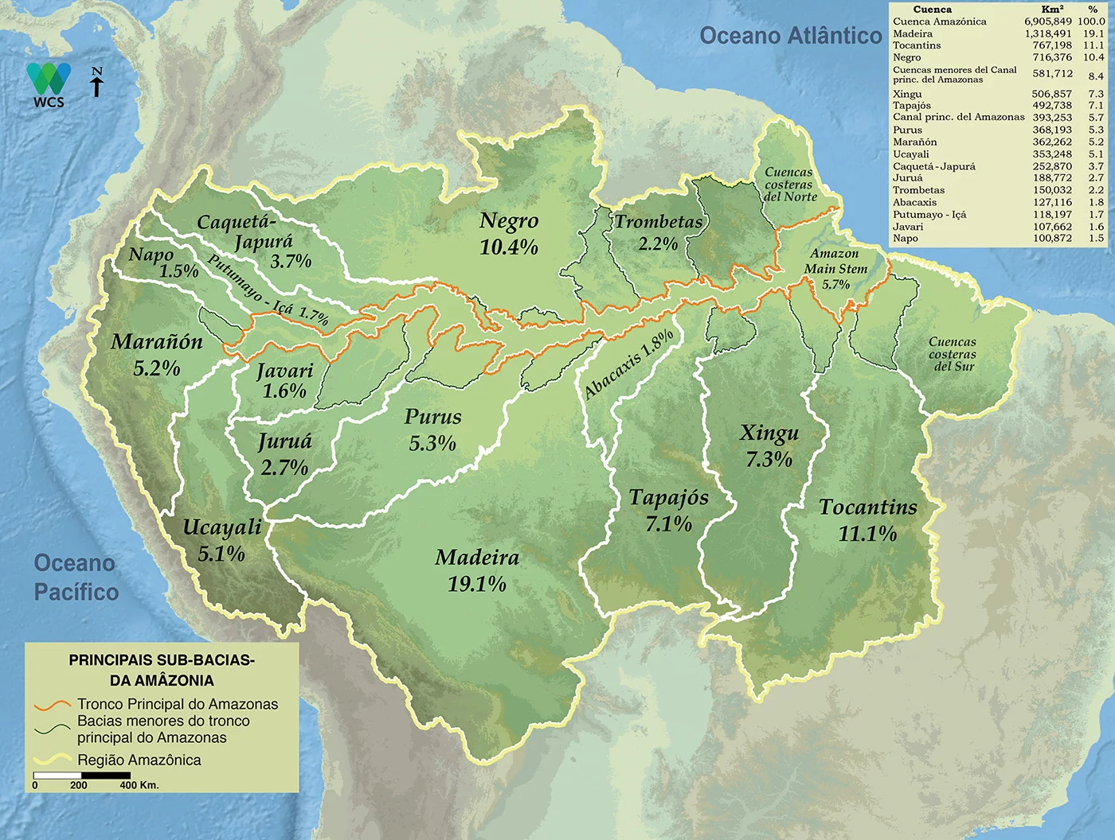
Bacias hidrológicas na superfície
WCS, 2016

Slide 5
Interconexão Andes-Amazônia
(Em números)
Os rios andinos (e.g., Japurá-Caquetá, Ucayali, Marañón) apresentam a maior contribuição por área de toda a bacia Amazônica
90% de todos os sedimentos carregados pelo Rio Amazonas vêm de rios andinos
Exporte de água da bacia Amazônia:
Rios: 6,600 km³/ano (~50% de todo o aporte do Oceano Atlântico)
Atmosfera: ~6,400 km³/ano
Até 50% da precipitação da Amazônia andina é reciclada; São Paulo e Buenos Aires: ~24%; Lima: ~20-30%; Bogotá: ~10%
Beveridge et al., 2024, PNAS

Slide 6
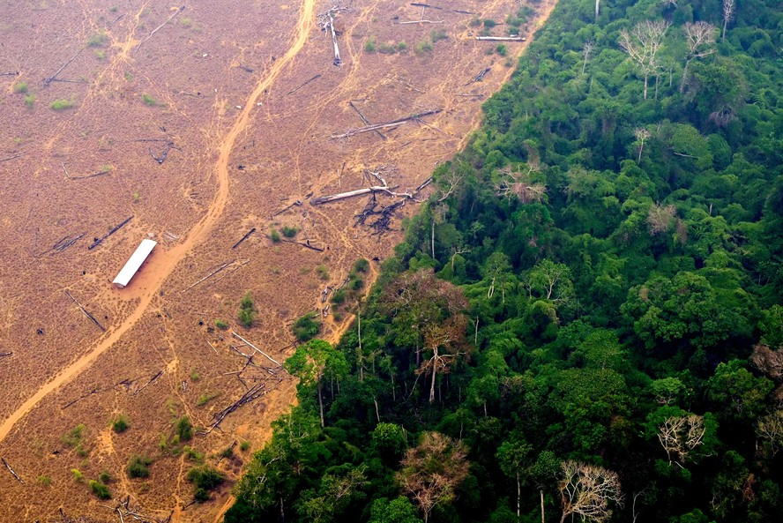
O que acontece se há mortalidade de árvores?
Lábrea, Amazonas, foto: Douglas Magno (AFP)

Slide 7
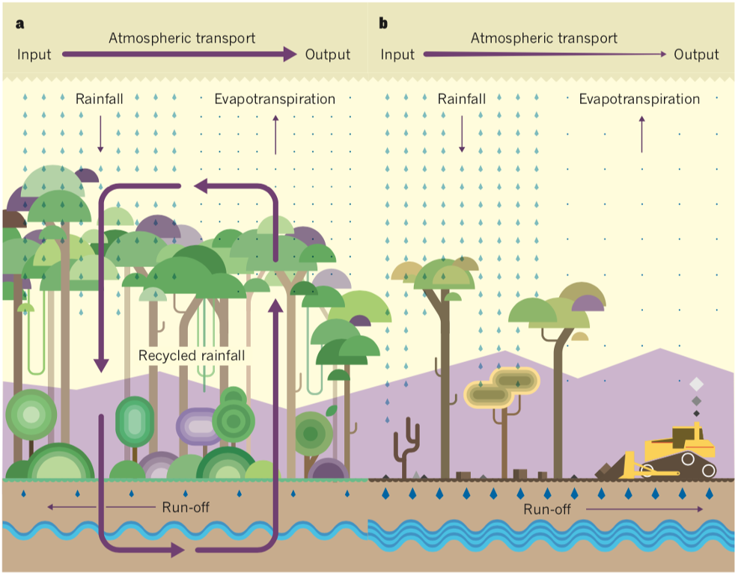
Impactos no ciclo hidrológico
Aragão, 2012, Nature

Slide 8
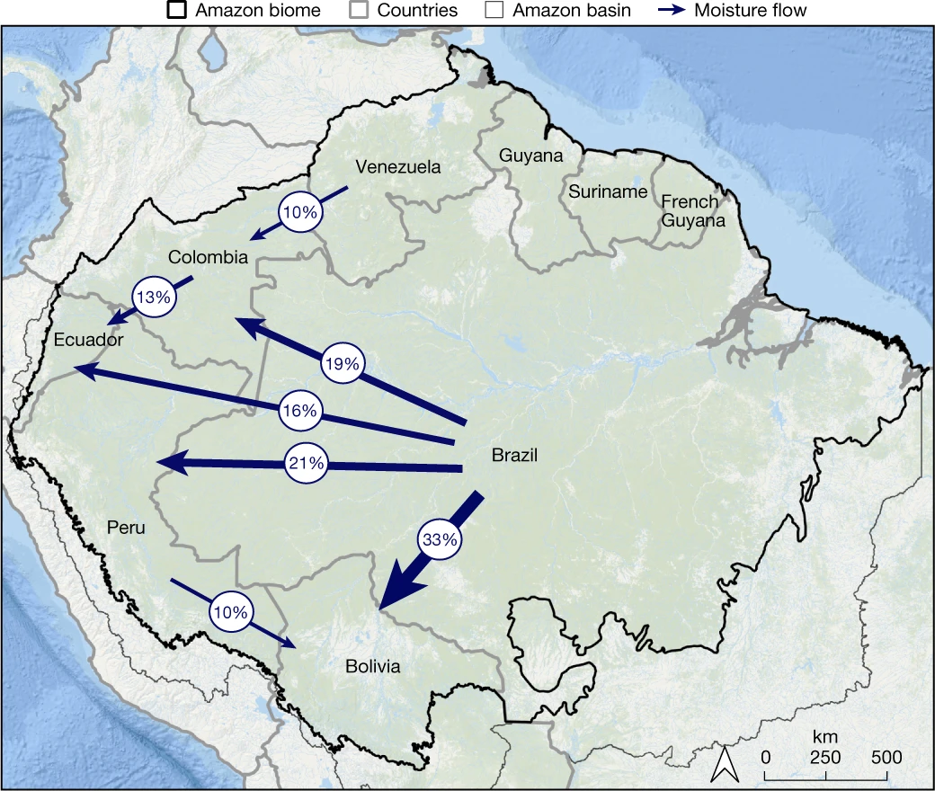
Conectividade na atmosfera
A provisão de umidade como um serviço ecossistêmico regional
Flores et al., 2024 Nature

Slide 9
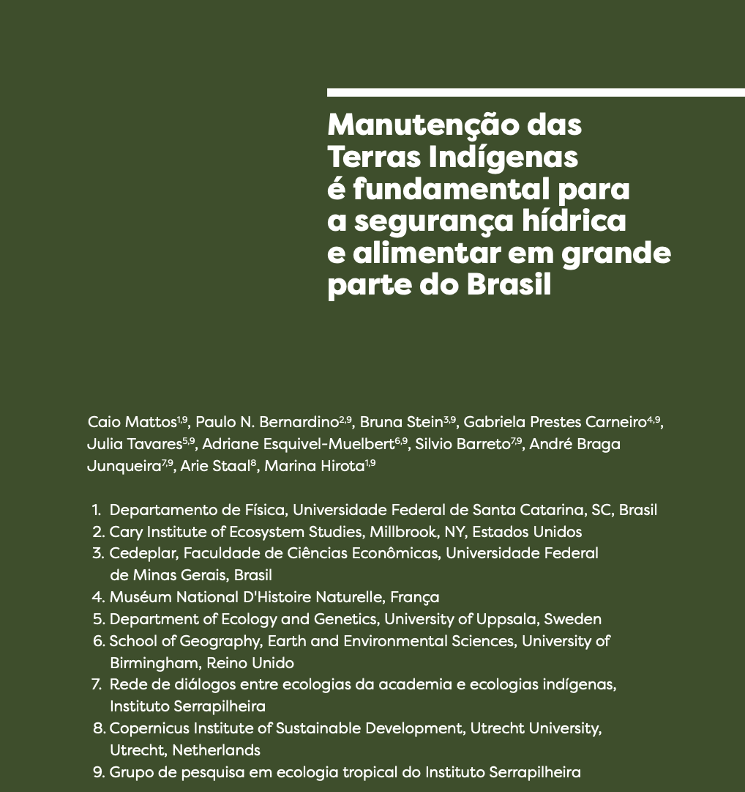
Nota técnica

Slide 10
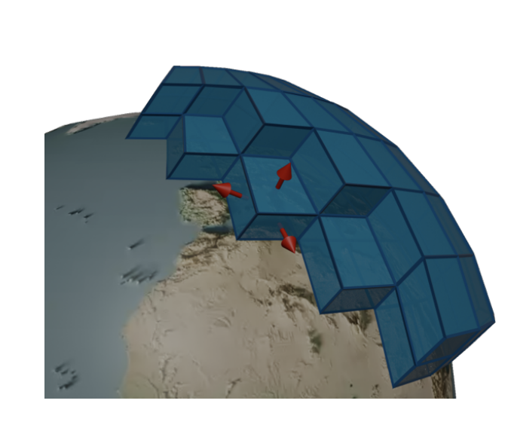
Como rastrear umidade?
→ Modelo UTrack (Tuinenburg and Staal, 2020 HESS) de rastreamento de água (backward e forward);
→ Permite determinar as áreas de influência de diversos pontos de interesse (e.g., atividade agropecuária, abastecimento)

Slide 11
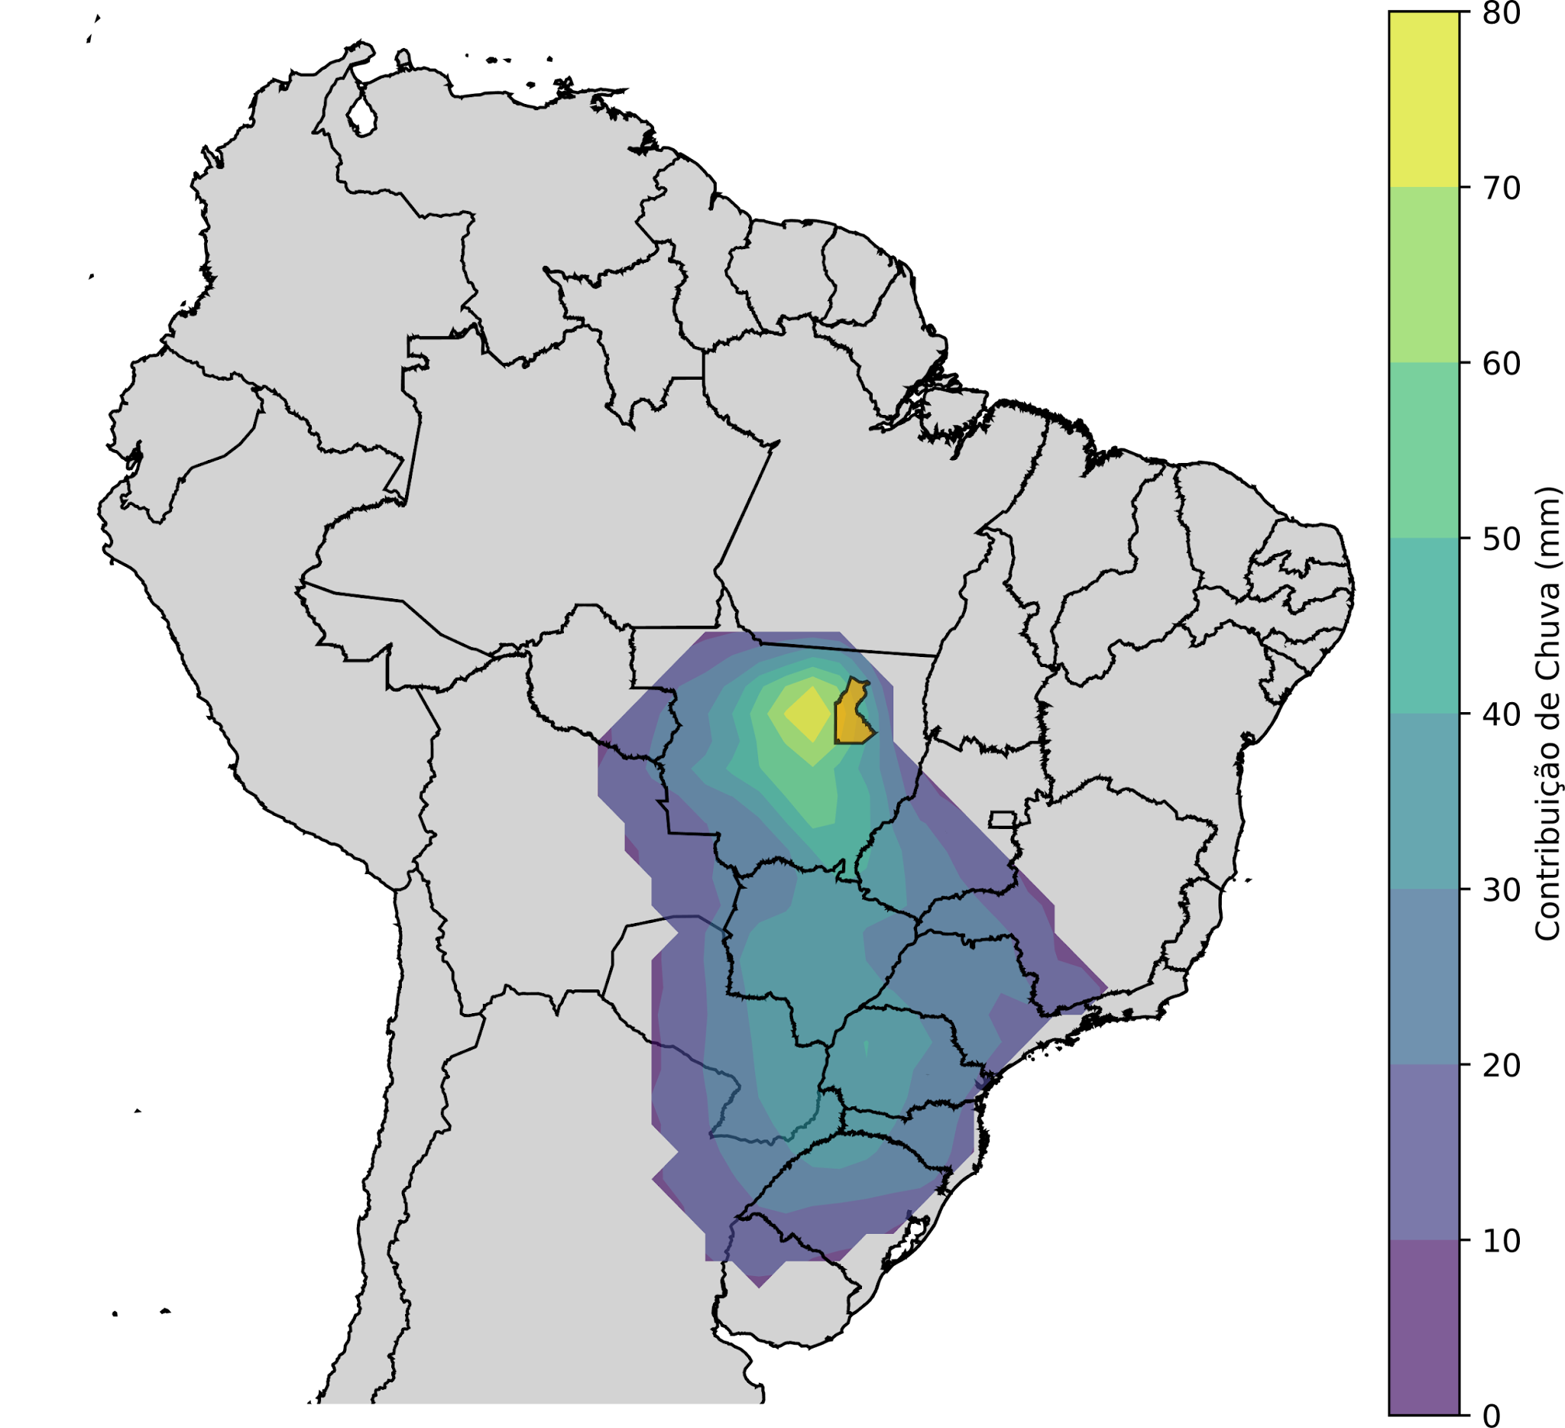
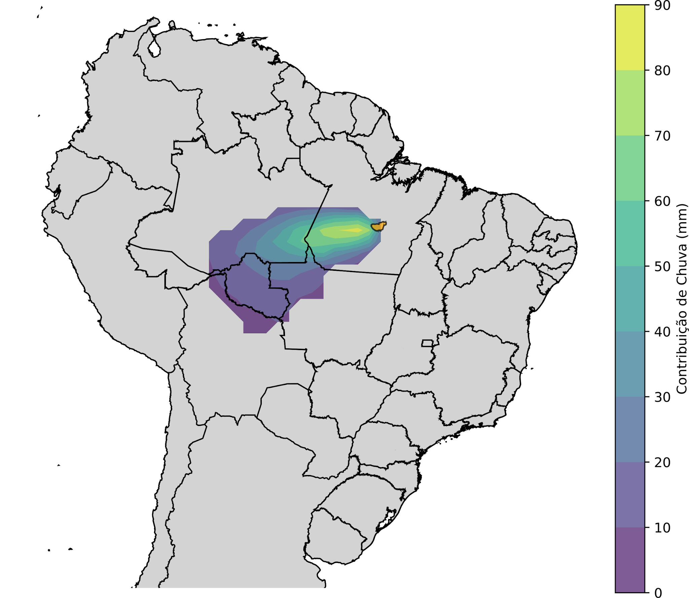
Exemplo de rastreamento de vapor d’água
Parque do Xingu
TI Apyterewa

Slide 12
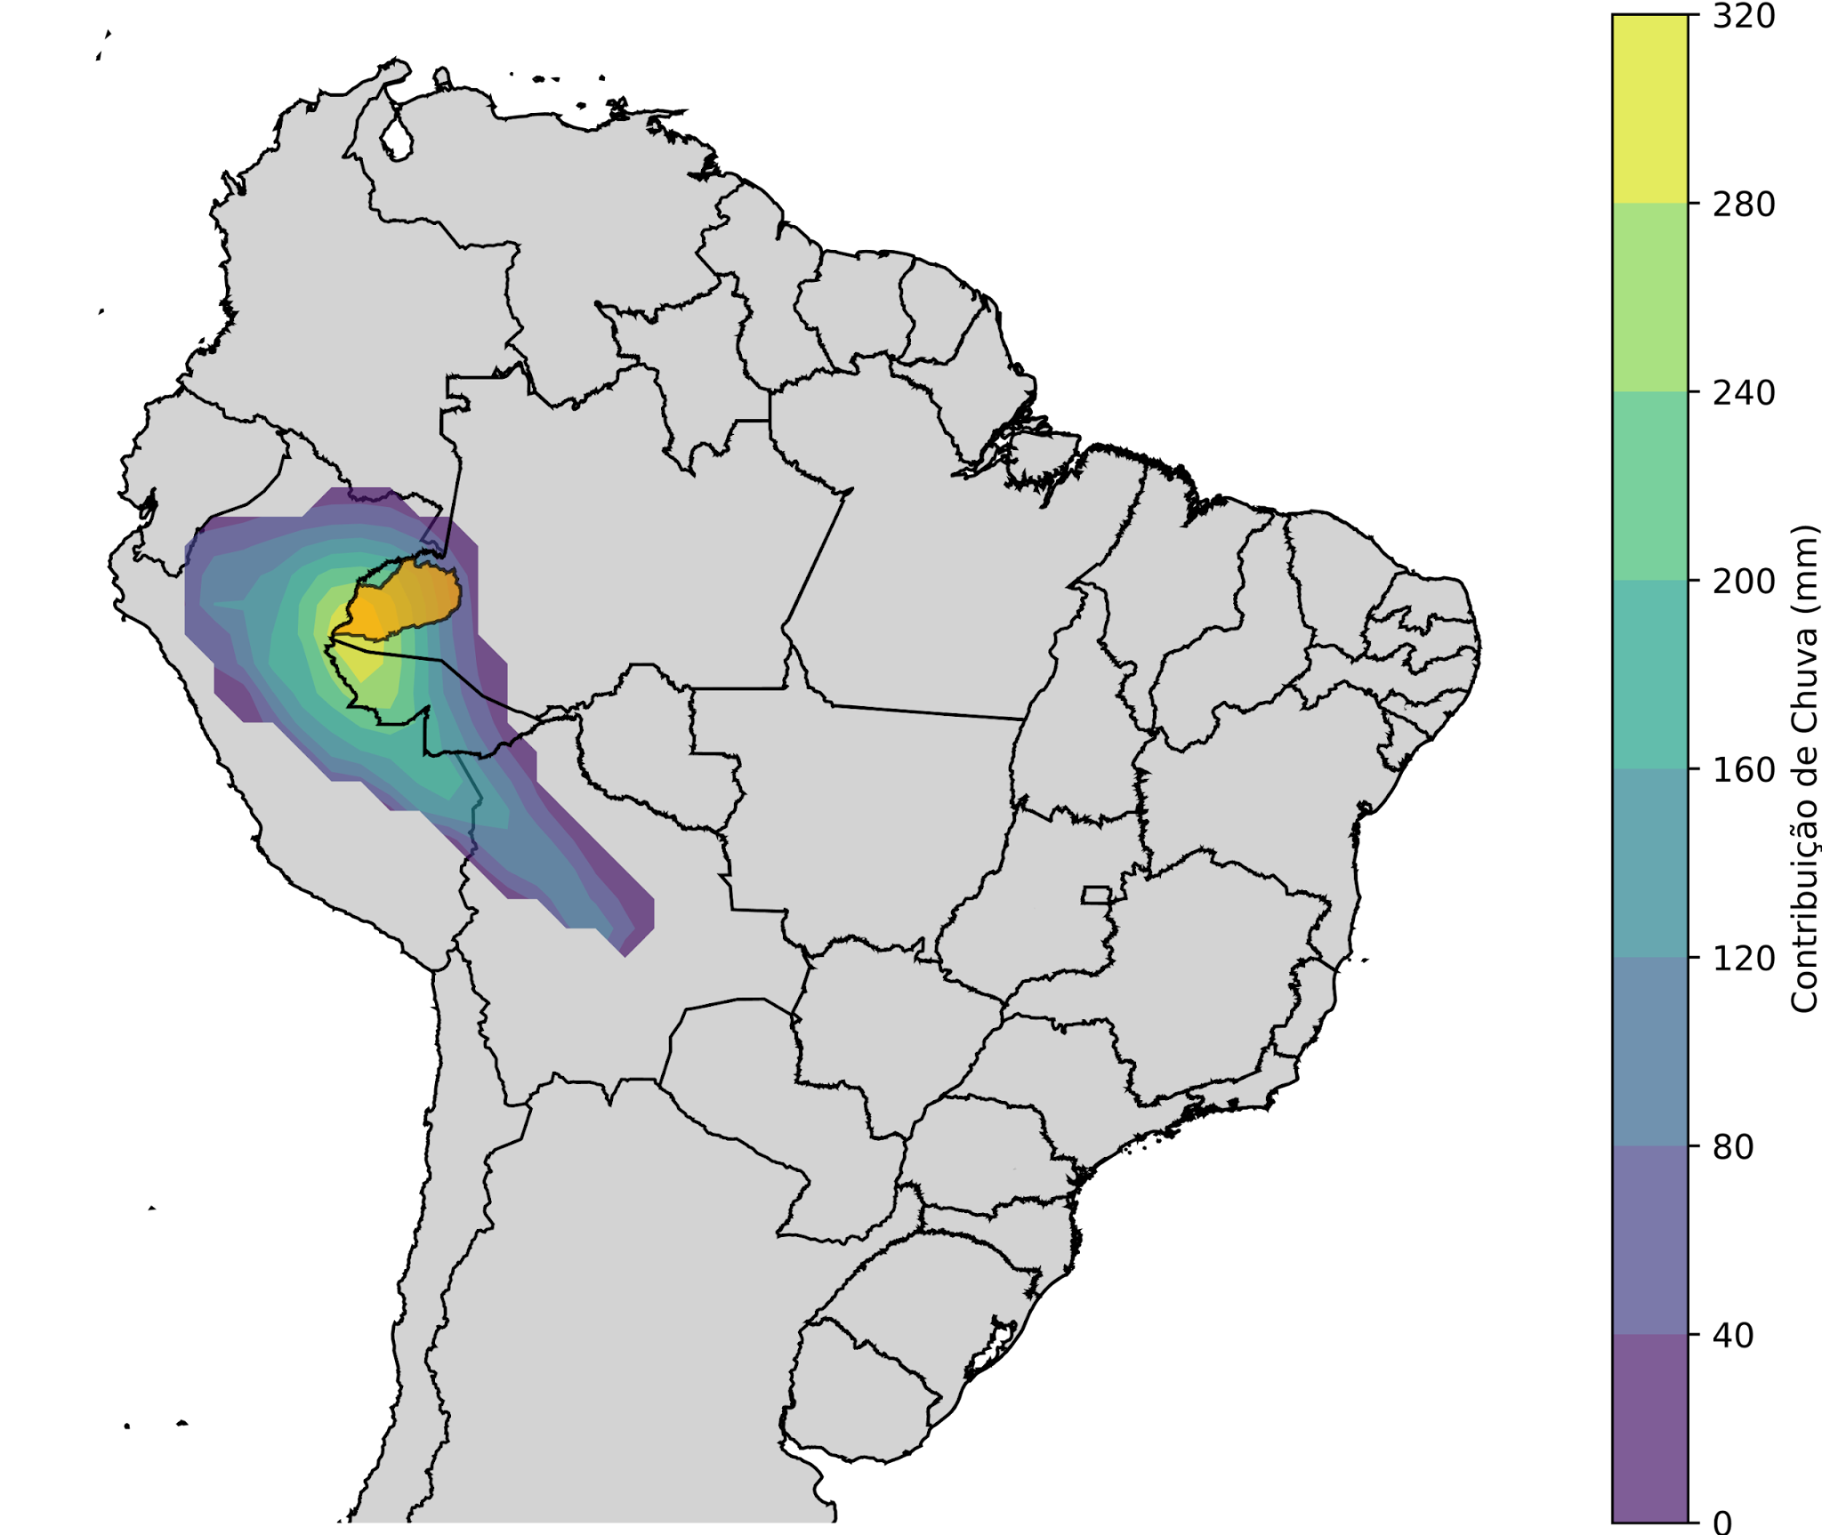
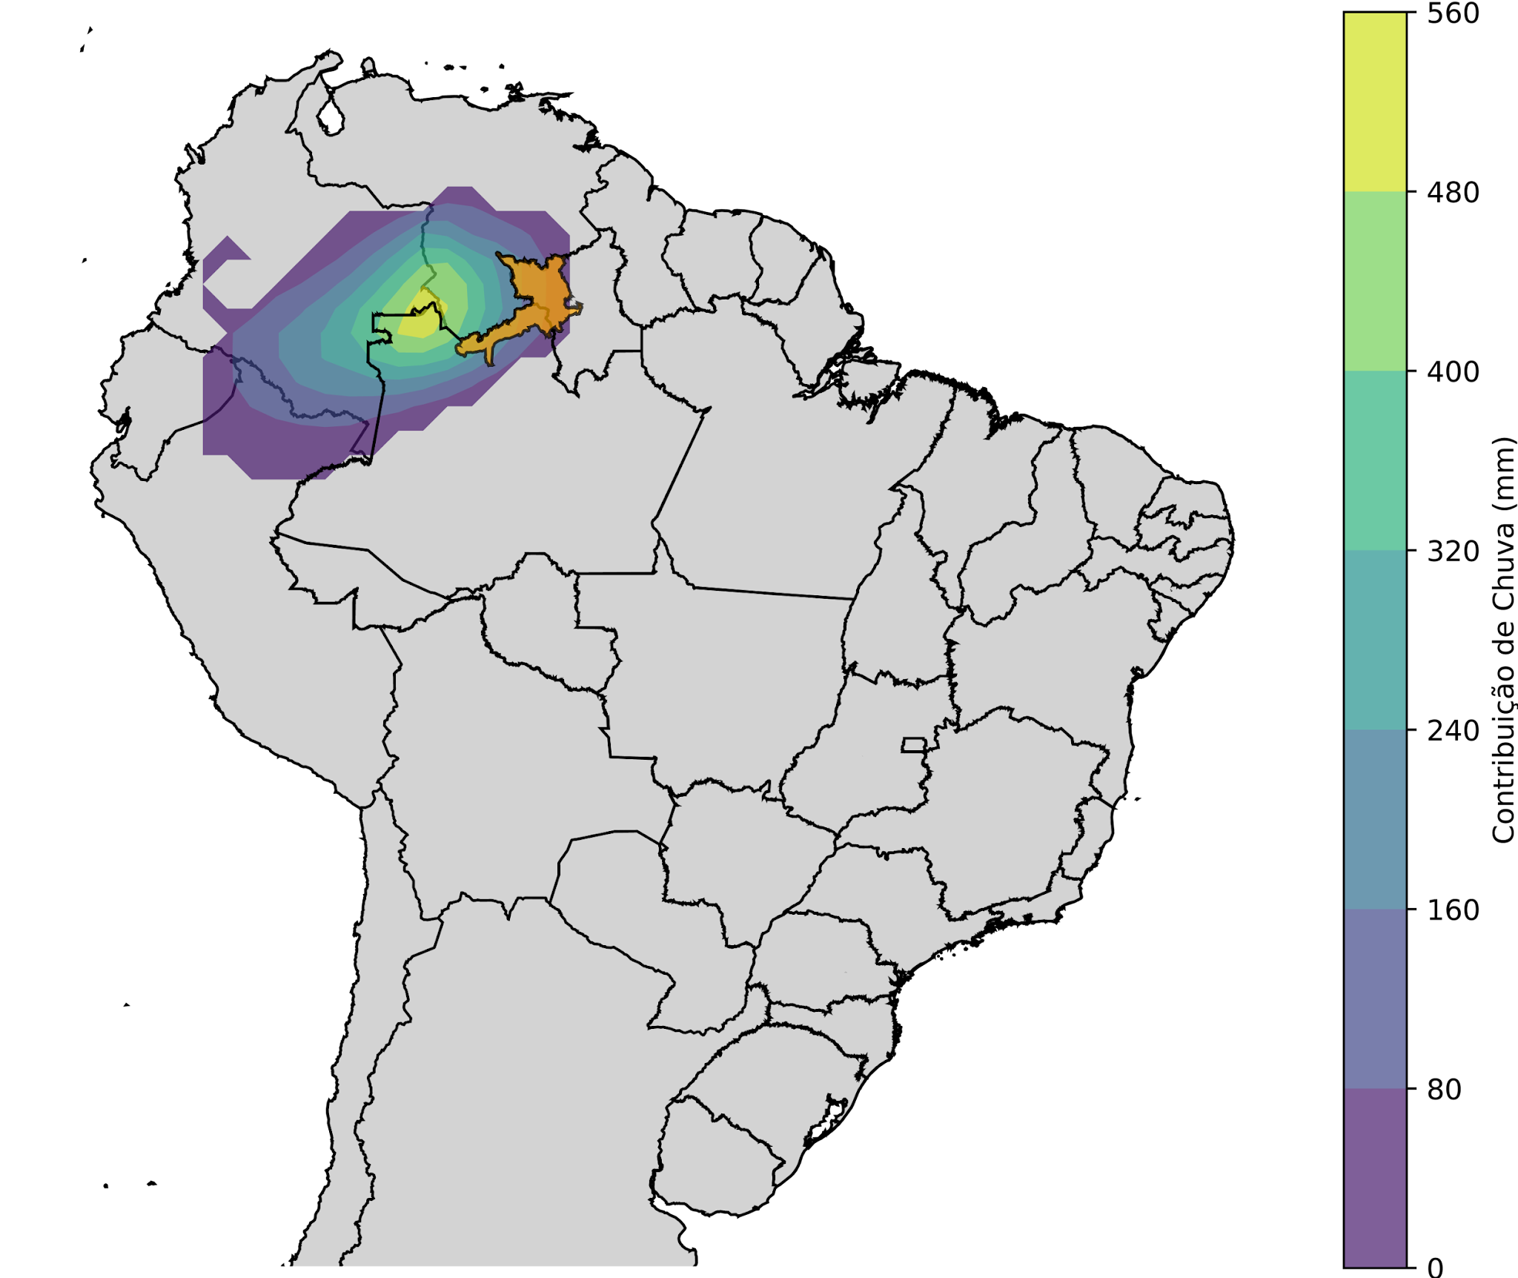
Exemplo de rastreamento de vapor d’água
Vale do Javari
Yanomami

Slide 13
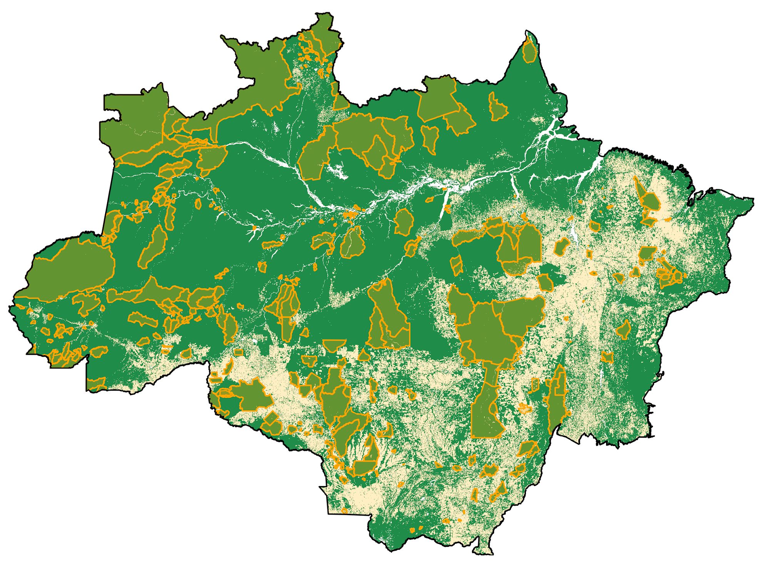
Terras Indígenas (TIs) da Amazônia Legal Brasileira

Slide 14
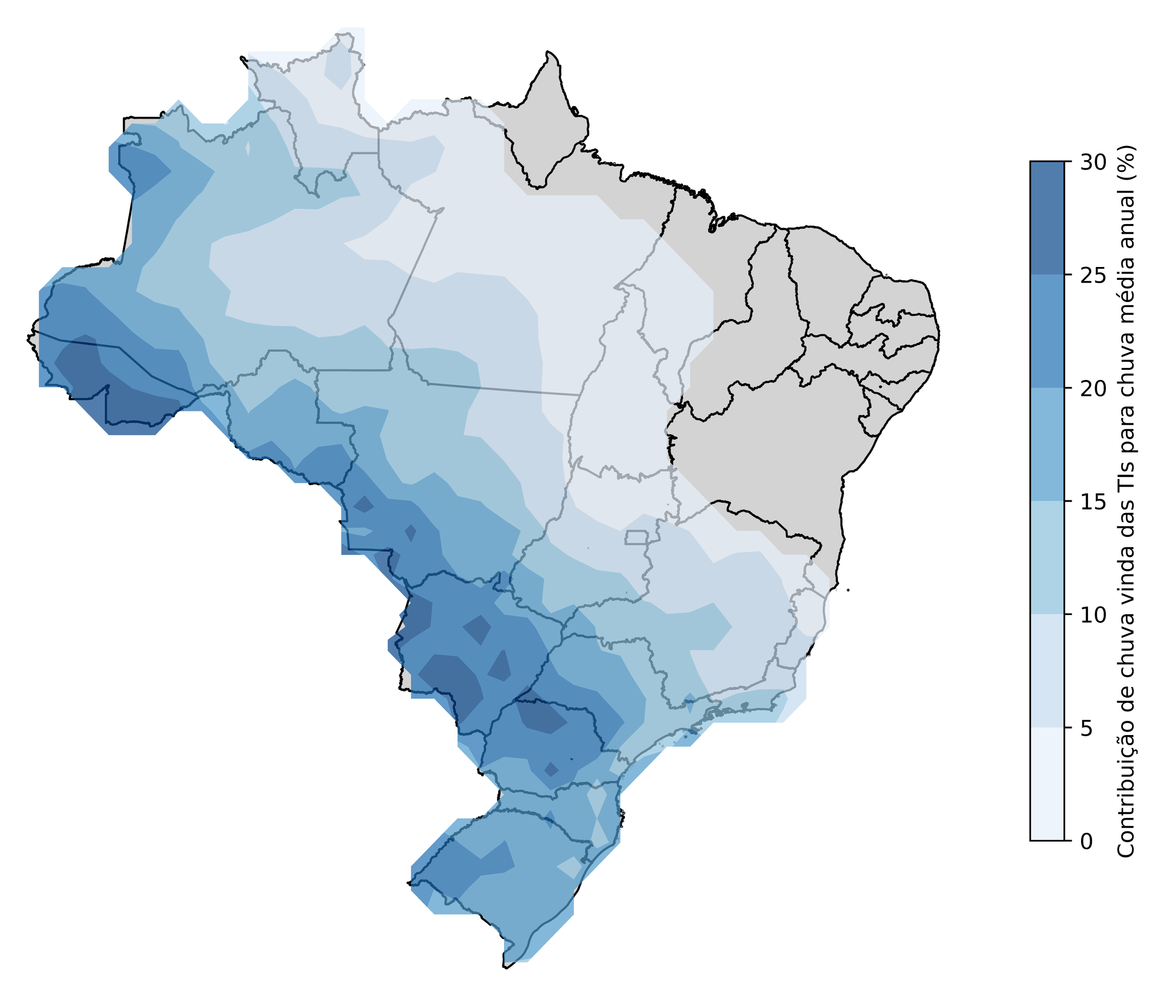
Proporção da chuva média fornecida por florestas em TIs

Slide 15
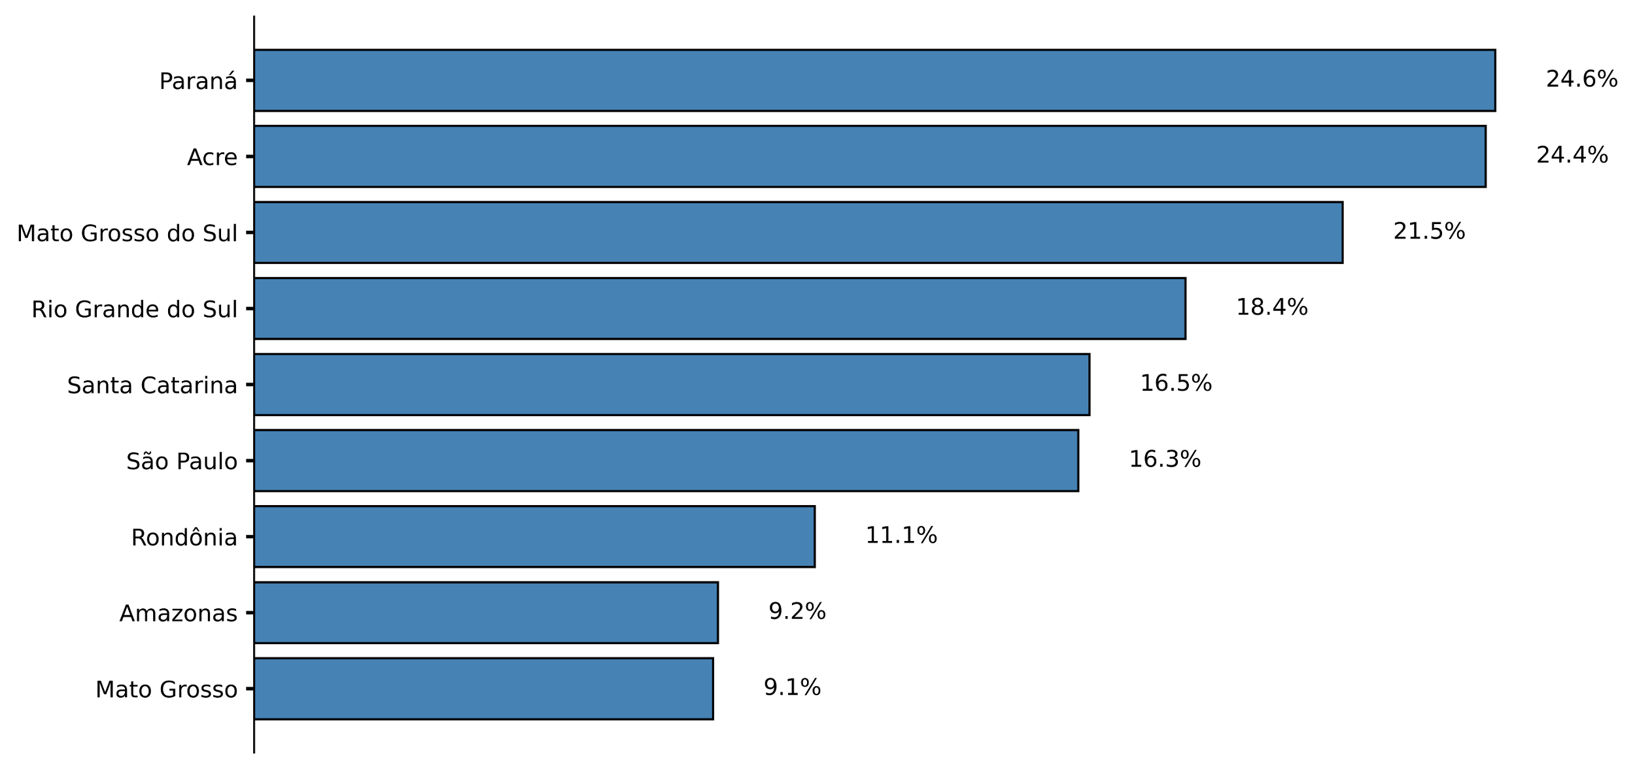
Proporção da chuva média fornecida por florestas em TIs

Slide 16
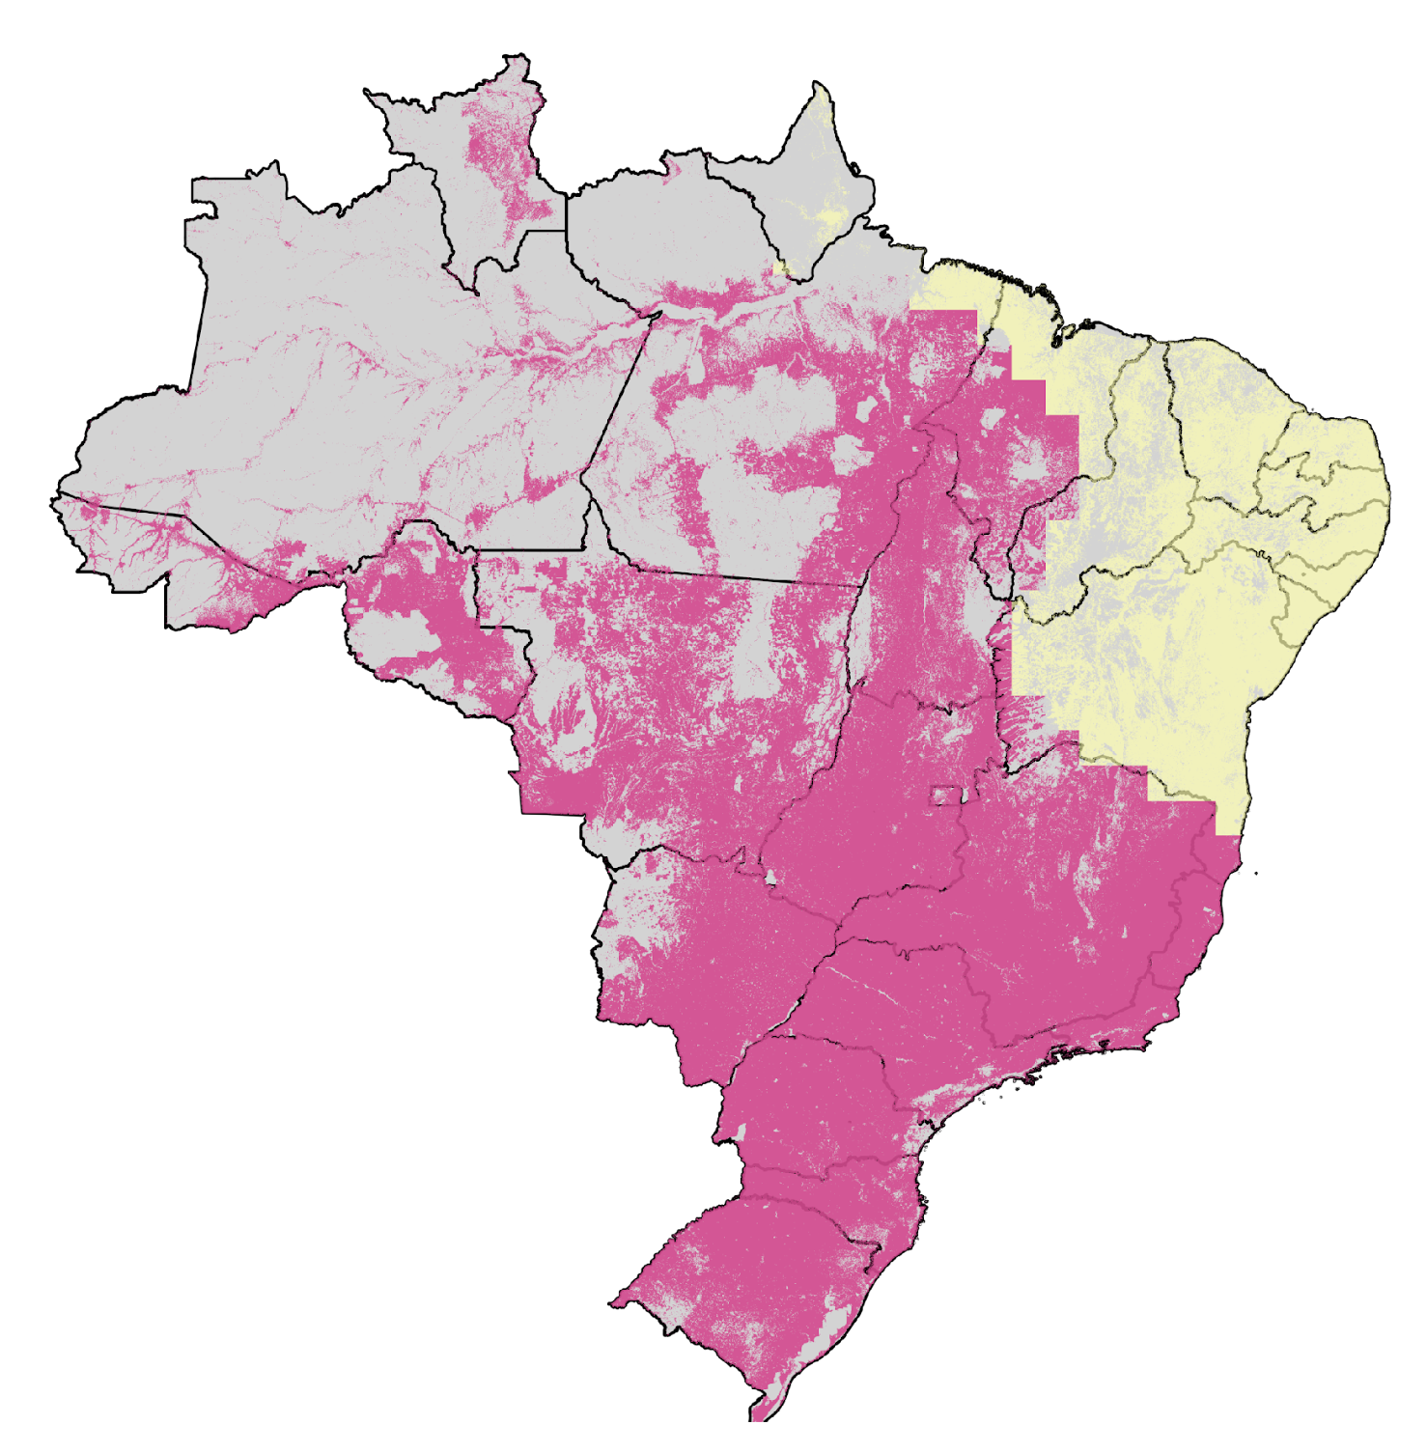
Área agropecuária influenciada por chuvas vindas das TIs na Amazônia Legal
Cerca de 80% de toda a área agropecuária do Brasil
57% da renda do setor agropecuário (R$ 338 bilhões em 2021)
x

Slide 17
Muito agradecida!
marinahirota@gmail.com
Maio
2025

